Slide 1




Ngữ văn 8

Slide 2

KHỞI ĐỘNG: Trò chơi ô chữ
?
1
C A I L Ê
?
2
T U V A
?
3
T R O N G L O N G M E
?
4
H Â U C Â N
?
5
N A M Đ I N H
?
6
L Ư C Đ I Ê N
LÃO HẠC
Câu 6: Người làm ruộng khỏe mạnh được gọi là gì?
Câu 5: Quê của nhà văn Nguyên Hồng ở đâu?
Câu 4: Kẻ hầu hạ gần gũi, thân cận được gọi là gì?
Câu 3: Tên đoạn trích được học trong chương trình của tác giả Nguyên Hồng?
Câu 2: Dụng cụ làm bằng sừng trâu hoặc vỏ ốc to, dùng làm báo hiệu?
Câu 1: Người chỉ huy một tốp lính lệ được gọi là gì?

Slide 3
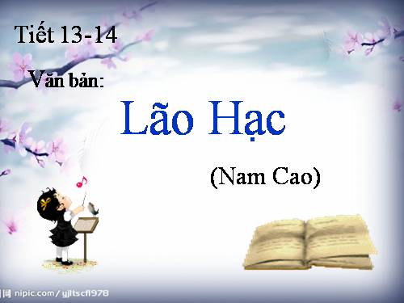
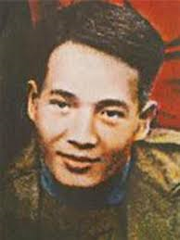

Slide 4
I. TÌM HIỂU CHUNG
1. Tác giả.
- Nam Cao ( 1917 - 1951 ), quê ở Hà Nam.
Ông là nhà văn hiện thực viết về chủ đề người nông dân tiêu biểu trước Cách mạng tháng Tám
2. Tác phẩm:
- Truyện ngắn “Lão Hạc” sáng tác năm 1943.
- Phương thức biểu đạt: Tự sự kết hợp trữ tình.
- Ngôi kể thứ nhất
3. Tóm tắt văn bản:

Slide 5
TÓM TẮT VĂN BẢN
Tình cảnh của gia đình Lão Hạc: nhà nghèo, vợ chết, có còn đứa con trai lại phẫn chí bỏ đi vì không có tiền cưới vợ…
Chỉ còn Lão Hạc với con chó Vàng: lão coi con chó như con, âu yếm gọi nó là “cậu Vàng”, coi nó như người bạn, như kỉ vật của đứa con trai
Nhưng sự túng quẫn ngày càng đe doạ Lão Hạc: hết viêc làm, laị đau ốm liên miên, bão gió, hết mọi nguồn thu, không đủ tiền nuôi“cậu Vàng”...

Slide 6
Bố cục:
Bố cục
Hôm sau….cũng xong
Luôn mấy hôm…
đáng buồn
Không! Cuộc đời
…Một sào
Lão Hạc kể chuyện bán
chó,
Ông giáo an ủi lão Hạc
Cuộc sống lão Hạc, thái độ
Binh Tư và Ông giáo
Cái chết lão Hạc

Slide 7
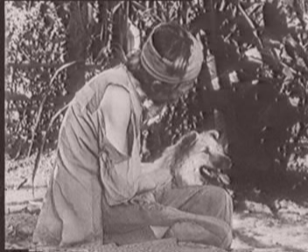
LÃO HẠC
II, Đọc - hiểu văn bản

Slide 8
1. Nhân vật Lão Hạc
* Tình cảm của Lão Hạc với cậu Vàng.
- Trước khi bán cậu Vàng :
+ Gọi con chó là “ cậu Vàng” như một bà hiếm hoi gọi đứa con cầu tự.
+ Bắt rận, tắm, cho ăn vào cái bát nhà giàu ( ăn một miếng, lại gắp cho nó một miếng).
+ Chửi yêu trò chuyện với nó
Tình cảm của Lão Hạc dành cho cậu Vàng được tác giả miêu tả qua những chi tiết nào?
Em có nhận xét như thế nào về tình cảm của Lão Hạc dành cho cậu Vàng?
→Yêu thương chăm chút con chó như tình yêu đối với đứa cháu nhỏ, gửi gắm vào đó tình yêu thương, nỗi khắc khoải của người cha đối với con.

Slide 9
- Sau khi bán cậu Vàng:
+ Lão cố làm ra vui vẻ.
+ Cười như mếu, mắt ầng ậc nước.
+ Mặt co rúm lại, nước mắt chảy ra.
+ Đầu ngoẹo về một bên.
+ Mếu, khóc huhu như một đứa con nít.
Tác giả miêu tả vẻ mặt của lão Hạc sau khi bán chó như thế nào?
Tâm trạng gì ẩn chứa sau nét mặt của Lão Hạc?
→ Tác giả miêu tả ngoại hình để thể hiện nội tâm đau đớn, giằng xé, mặc cảm tội lỗi của lão Hạc khi phải rời xa con chó.

Slide 10
1. Nhân vật Lão Hạc
→ Lão Hạc là người chân thật, giàu tình cảm và vô cùng nhân hậu, biết nâng niu, trân trọng sự sống - một nhân cách trong sáng.
Qua mối quan hệ với con chó, em hiểu gì về lão Hạc?

Slide 11
THẢO LUẬN NHÓM
Nguyên nhân dẫn tới cái chết của lão Hạc?
Tác giả đã miêu tả cái chết của lão Hạc như thế nào?
Qua cái chết đó em nghĩ gì về lão Hạc và xã hội thực dân nửa phong kiến.
Em có cảm nhận gì về cái chết của lão Hạc?

Slide 12
1. Nhân vật Lão Hạc
Nguyên nhân dẫn tới cái chết của lão Hạc?
* Cái chết của Lão Hạc.
- Tìm đến cái chết để tự giải cứu cho mình.
- Chết để giữ nguyên mảnh vườn cho con và giành phần sống cho con.

Slide 13
1. Nhân vật Lão Hạc
Tác giả đã miêu tả cái chết của lão Hạc như thế nào?
* Cái chết của Lão Hạc.
- Vật vã trên gường, đầu tóc rũ rượi, quần áo xộc xệch, mắt long sòng sọc, sùi bọt mép.
- Vật vã 2 giờ mới chết.

Slide 14
1. Nhân vật Lão Hạc
Em có cảm nhận gì về cái chết của lão Hạc?
* Cái chết của Lão Hạc.
- Cái chết vật vã, đau đớn, dữ dội, thảm thương và bất thình lình, đầy cảm thương.
- Làm cho người đọc có cảm giác như cùng chứng kiến cái chết của lão Hạc.

Slide 15
1. Nhân vật Lão Hạc
→ Bộc lộ rõ số phận và tính cách của Lão Hạc cũng như những người nông dân. Đồng thời tố cáo hiên thực xã hội lúc bấy giờ.
Qua cái chết đó em nghĩ gì về lão Hạc và xã hội thực dân nửa phong kiến.

Slide 16
2. Nhân vật ông Giáo
Ông giáo đồng vai trò gìrong truyện?
Ông đã có những hành động gì đối với Lão Hạc
Tìm và nhận xét những câu nói của ông ?
- Tình cảm: An ủi, sẻ chia, xót thương, đồng cảm với tình cảnh khốn khổ của Lão Hạc.
- Là người hàng xóm đáng tin cậy của Lão Hạc.Là người chứng kiến.
Ý nghĩa: + Cuộc đời quả thật đáng buồn vì con người có nhân cách cao đẹp như Lão Hạc mà không được sống.
+ Chao ôi!....Nói lên một thái độ sống, phải có tình thương và cách nhìn chiều sâu.
- Ôm choàng lấy lão mà òa lên khóc. Mời ăn khoai, uống nước chè, lắng nghe lão Hạc kể chuyện, nhận giữ dùm tiền cho lão.
- Đây là lời triết lý lẫn cảm xúc trữ tình của Nam Cao, khẳng định một thái độ sống không hời hợt.
Có lòng nhân ái, hiểu đời, hiểu người, trọng nhân cách.

Slide 17
LÃO HẠC
III Tổng kết
(Trích)
(Nam Cao)
- Số phận của người nông dân trong xã hội cũ và phẩm chất cao quý tiềm tàng của họ.
- Tấm lòng yêu thương trân trọng đối với người nông dân của tác giả
- Nghệ thuật miêu tả tâm lí nhân vật đặc sắc.

Slide 18
CỦNG CỐ:
Câu 1: Truyện Lão Hạc được viết theo thể loại nào?
a. Truyện dài
b. Truyện ngắn
c. Truyện vừa
d.Tiểu thuyết
Câu 2: Ý nào nói đúng nhất về nội dung truyện lão Hạc.
a. Tác động của cái đói, miếng ăn đến đời sống con người.
b. Phẩm giá cao quý của người nông dân.
c. Số phận đau thương của người nông dân.
d. Cả 3 ý trên đều đúng.

